Slide 1
Software Testing Foundation
第一部分：软件测试基础

Slide 2
等价类测试的类型
根据测试时基于单缺陷还是多缺陷。等价类可划分为弱、强两种
根据是否考虑无效值，等价类又可划分为一般和健壮两种
 | 弱 | 强
一般 | 弱一般等价类 | 强一般等价类
健壮 | 弱健壮等价类 | 强健壮等价类

Slide 3
设F实现为一个程序，则输入变量x1和x2拥有以下边界以及边界内的区间：
a≤x1 ≤d，区间为[a,b), [b,c), [c,d]
e ≤x2 ≤g，区间为[e,f), [f,g]

Slide 4
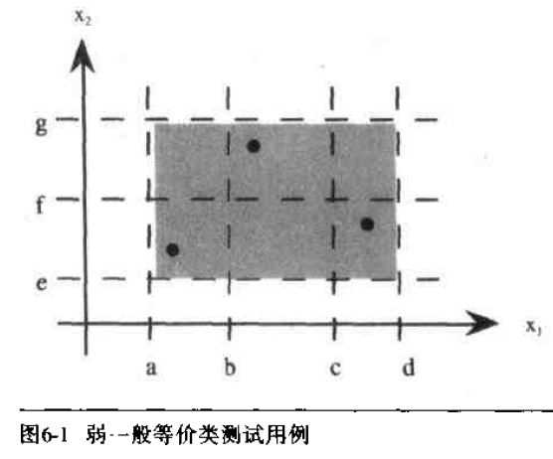
弱一般等价类
覆盖所有有效等价类
没有考虑无效等价类

Slide 5
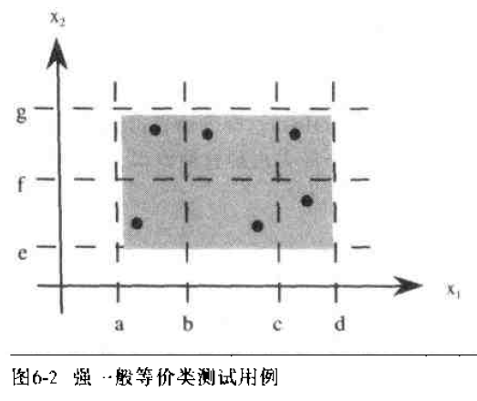
强一般等价类
有效测试用例为所有有效等价类的组合
没有考虑无效等价类

Slide 6
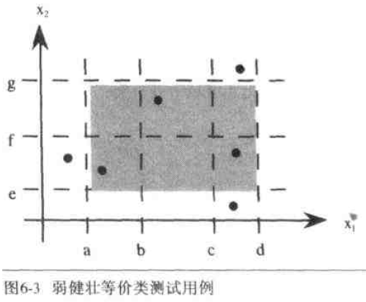
弱健壮等价类
覆盖所有有效等价类
覆盖所有无效等价类

Slide 7
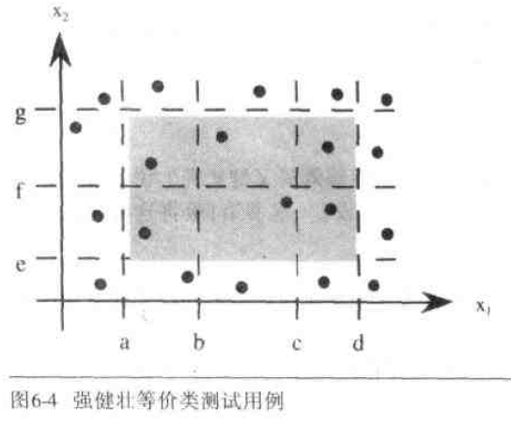
强健壮等价类
有效测试用例为所有有效等价类的组合
覆盖所有无效等价类

Slide 8
 | 弱 | 强
一般 | 弱一般等价类 | 强一般等价类
健壮 | 弱健壮等价类 | 强健壮等价类

Slide 9
等价类划分法例3：
保险费率计算程序需求如下：
保费 = 投保额 × 保险率
保险率又依点数不同而不同，10点以上为0.6%，10点及以下费率为0.1%。输入数据说明如下：
年龄 | 20 ~ 39岁 | 6点
 | 40 ~ 59岁 | 4点
 | 60岁以上，20岁以下 | 2点
性别 | 男性 | 5点
 | 女性 | 3点
婚姻 | 已婚 | 3点
 | 未婚 | 5点
抚养人数 | 一人扣0.5，最多扣3分（四舍五入取整）

Slide 10
第一步：划分等价类
先分析输入数据的形式
年龄：一或两位数字
性别：以英文“male”、“female”、“M”、“F”表示
婚姻：已婚、未婚
抚养人数：空白或一位数字
保险费率：10点以上、10点以下

Slide 11
细分等价类
 | 有效等价类 | 无效等价类
年龄 | 20 ~ 39任选一①
 | 40 ~ 59任选一② | 小于、等于0选一个
 | 60岁以上，20岁以下任选一个③ | 大于99选一个
性别 | 英文“Male”，“M”任选一个④ | 非英文字
 | 英文“Female”，“F”任选一个⑤ | 除这四个之外的任何英文字母
婚姻 | 已婚⑥ | 非已婚或未婚之任意字符
 | 未婚⑦
抚养人数 | 空白⑧
 | 1 ~ 6⑨ | 小于1
 | 7 ~ 9⑩ | 大于9
保险费率 | 10点以上（0.6%）
 | 10点以下（ 0.1% ）
13
14
15
16
17
18
19
11
12

Slide 12
第二步：设计有效测试用例
用例编号 | 年龄 | 性别 | 婚姻 | 抚养人数 | 保险费率 | 备注
1 | 27 | Female | 未婚 | 空白 | 0.6% | 有效 覆盖：1、5、7、8、11
2 | 50 | Male | 已婚 | 2 | 0.6% | 有效 覆盖：2、4、6、9、11
3 | 70 | F | 未婚 | 7 | 0.1% | 有效 覆盖：3、5、7、10、12
为有效等价类设计测试用例时，一个用例看覆盖尽可能多的有效等价类。

Slide 13
第三步：设计无效测试用例
用例编号 | 年龄 | 性别 | 婚姻 | 抚养人数 | 保险费率 | 备注
4 | 0 | M | 已婚 | 4 | 无法推算 | 无效。13
5 | 100 | Female | 未婚 | 5 | 无法推算 | 无效。14
6 | 1 | 男 | 已婚 | 6 | 无法推算 | 无效。15
7 | 99 | Child | 未婚 | 1 | 无法推算 | 无效。16
8 | 30 | Male | 离婚 | 3 | 无法推算 | 无效。17
9 | 75 | Female | 未婚 | 0 | 无法推算 | 无效。18
10 | 17 | Male | 已婚 | 10 | 无法推算 | 无效。19
为无效等价类设计测试用例时，一个用例只能覆盖一个无效等价类。

Slide 14
简化的保费问题等价类
为方便说明问题，这里只取两个参数
 | 有效等价类 | 无效等价类
年龄 | 20 ~ 39任选一①
 | 40 ~ 59任选一② | 小于、等于0选一个
 | 60岁以上，20岁以下任选一个③ | 大于99选一个
婚姻 | 已婚⑥ | 非已婚或未婚之任意字符
 | 未婚⑦
13
14
15

Slide 15
1、弱一般等价类
2、强一般等价类
用例编号 | 年龄 | 婚姻 | 备注
1 | 27 | 未婚
2 | 50 | 已婚
3 | 70 | 未婚
用例编号 | 年龄 | 婚姻 | 备注
1 | 27 | 未婚
 | 27 | 已婚
2 | 50 | 未婚
 | 50 | 已婚
3 | 70 | 未婚
 | 70 | 已婚
3、弱健壮等价类
用例编号 | 年龄 | 婚姻 | 备注
1 | 27 | 未婚
2 | 50 | 未婚
3 | 70 | 未婚
4 | 0 | 已婚 | 覆盖3个无效等价类
5 | 100 | 已婚
6 | 35 | 重婚
4、强健壮等价类
要在2+3的基础上再加上
用例编号 | 年龄 | 婚姻 | 备注
 | -5 | 重婚
 | 105 | XXXX

Slide 16
测试结束准则
等价类划分测试技术的测试准则（等价类划分覆盖率）可以定义为执行等价类的数量与总共描述的等价类数量之比。
等价类划分覆盖率=(执行等价类的数量/总的等价类数量) ×100%

Slide 17
覆盖率决定测试的完备性
测试对象计划测试的越彻底，需要的覆盖率就越高。
事先定义的覆盖率：
  测试活动是否足够的标准
  测试强度是否达到要求的指标
由此，也可看出标识等价类的重要性。
只有充分地分析了需求并认真构建了等价类，利用等价类技术生成的测试用例才是优秀的。

Slide 18
等价类划分技术的价值
等价类划分技术不仅仅用来确定方法和函数的输入和输出，也可以用来准备中间值、状态、与时间相关的值（如事件之前或之后的值）以及接口参数等。
因此，这种方法可以用在系统测试、集成测试和组件测试中。
等价类技术是一种非常强大的技术

